Slide 1
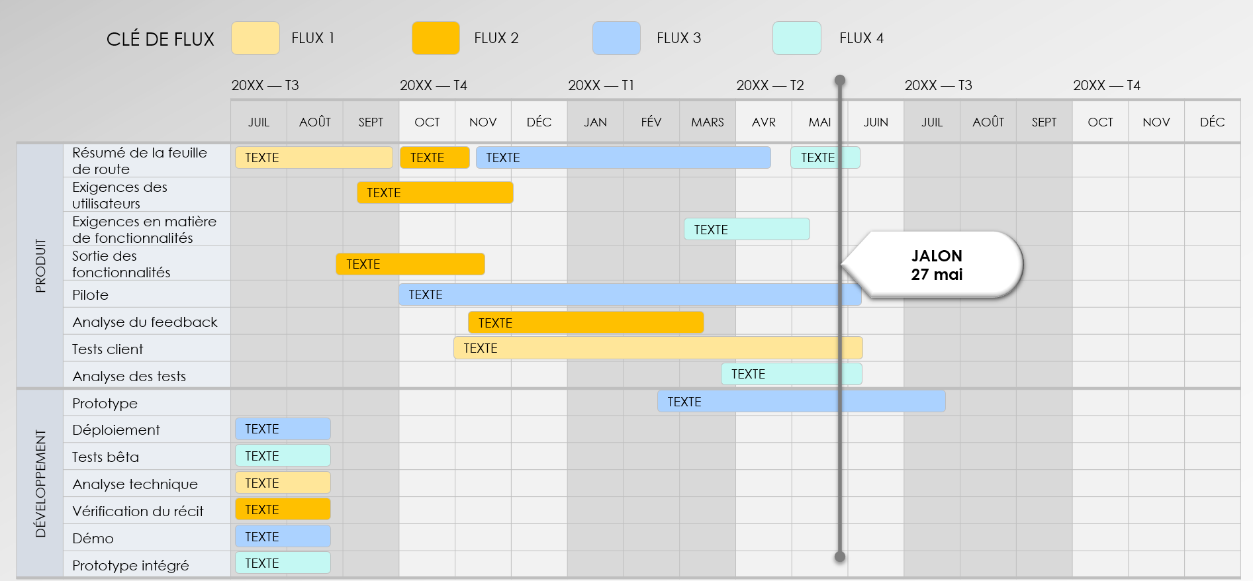
MODÈLE DE RAPPORT POWERPOINT SUR LE STATUT D’UN PROJET AGILE
REMARQUE : EXEMPLE DE MODÈLE SUR LA DIAPOSITIVE 2.
NOM DU PROJET
00/00/0000
Adresse
N° de téléphone
Site Web
Adresse e-mail
PRÉPARÉ PAR |  | FONCTION |  | DATE
APPROUVÉ PAR |  | FONCTION |  | DATE

Slide 2
EXEMPLE DE MODÈLE
CLÉ DE FLUX
FLUX 1
FLUX 2
FLUX 3
FLUX 4
 |  | 20XX — T3 |  |  | 20XX — T4 |  |  | 20XX — T1 |  |  | 20XX — T2 |  |  | 20XX — T3 |  |  | 20XX — T4
 |  | JUIL | AOÛT | SEPT | OCT | NOV | DÉC | JAN | FÉV | MARS | AVR | MAI | JUIN | JUIL | AOÛT | SEPT | OCT | NOV | DÉC
PRODUIT | Résumé de la feuille de route
 | Exigences des utilisateurs
 | Exigences en matière de fonctionnalités
 | Sortie des fonctionnalités
 | Pilote
 | Analyse du feedback
 | Tests client
 | Analyse des tests
DÉVELOPPEMENT | Prototype
 | Déploiement
 | Tests bêta
 | Analyse technique
 | Vérification du récit
 | Démo
 | Prototype intégré
TEXTE
TEXTE
TEXTE
TEXTE
TEXTE
TEXTE
JALON
27 mai
TEXTE
TEXTE
TEXTE
TEXTE
TEXTE
TEXTE
TEXTE
TEXTE
TEXTE
TEXTE
TEXTE
TEXTE
EXEMPLE DE PRÉSENTATION POWERPOINT SUR LE STATUT D’UN PROJET AGILE

Slide 3
NOM DU PROJET
CLÉ DE FLUX
FLUX 1
FLUX 2
FLUX 3
FLUX 4
 |  | 20XX — T3 |  |  | 20XX — T4 |  |  | 20XX — T1 |  |  | 20XX — T2 |  |  | 20XX — T3 |  |  | 20XX — T4
 |  | JUIL | AOÛT | SEPT | OCT | NOV | DÉC | JAN | FÉV | MARS | AVR | MAI | JUIN | JUIL | AOÛT | SEPT | OCT | NOV | DÉC
EXPÉRIENCE UTILISATEUR | Maquette fonctionnelle
 | Développement du guide de style
 | Conception des surfaces
 | Modèles d’UX
 | Conception des fonctionnalités
 | Audit d’UX
 | Test sur site
ASSURANCE QUALITÉ | Tests de prévisualisation
 | Assurance qualité
 | Métriques
 | Test des écarts
 | Test d’acceptation par l’utilisateur
TEXTE
TEXTE
TEXTE
JALON
27 mai
TEXTE
TEXTE
TEXTE
TEXTE
TEXTE
TEXTE
TEXTE
TEXTE
TEXTE
TEXTE
TEXTE
TEXTE
PRÉSENTATION POWERPOINT SUR LE STATUT D’UN PROJET AGILE

Slide 4
Saisir du texte
RAPPORT DE PROJET
COMMENTAIRES

Slide 5
EXCLUSION DE RESPONSABILITÉ Tous les articles, modèles ou informations proposés par Smartsheet sur le site web sont fournis à titre de référence uniquement. Bien que nous nous efforcions de maintenir les informations à jour et exactes, nous ne faisons aucune déclaration, ni n’offrons aucune garantie, de quelque nature que ce soit, expresse ou implicite, quant à l’exhaustivité, l’exactitude, la fiabilité, la pertinence ou la disponibilité du site web, ou des informations, articles, modèles ou graphiques liés, contenus sur le site. Toute la confiance que vous accordez à ces informations relève de votre propre responsabilité, à vos propres risques.

